Slide 1
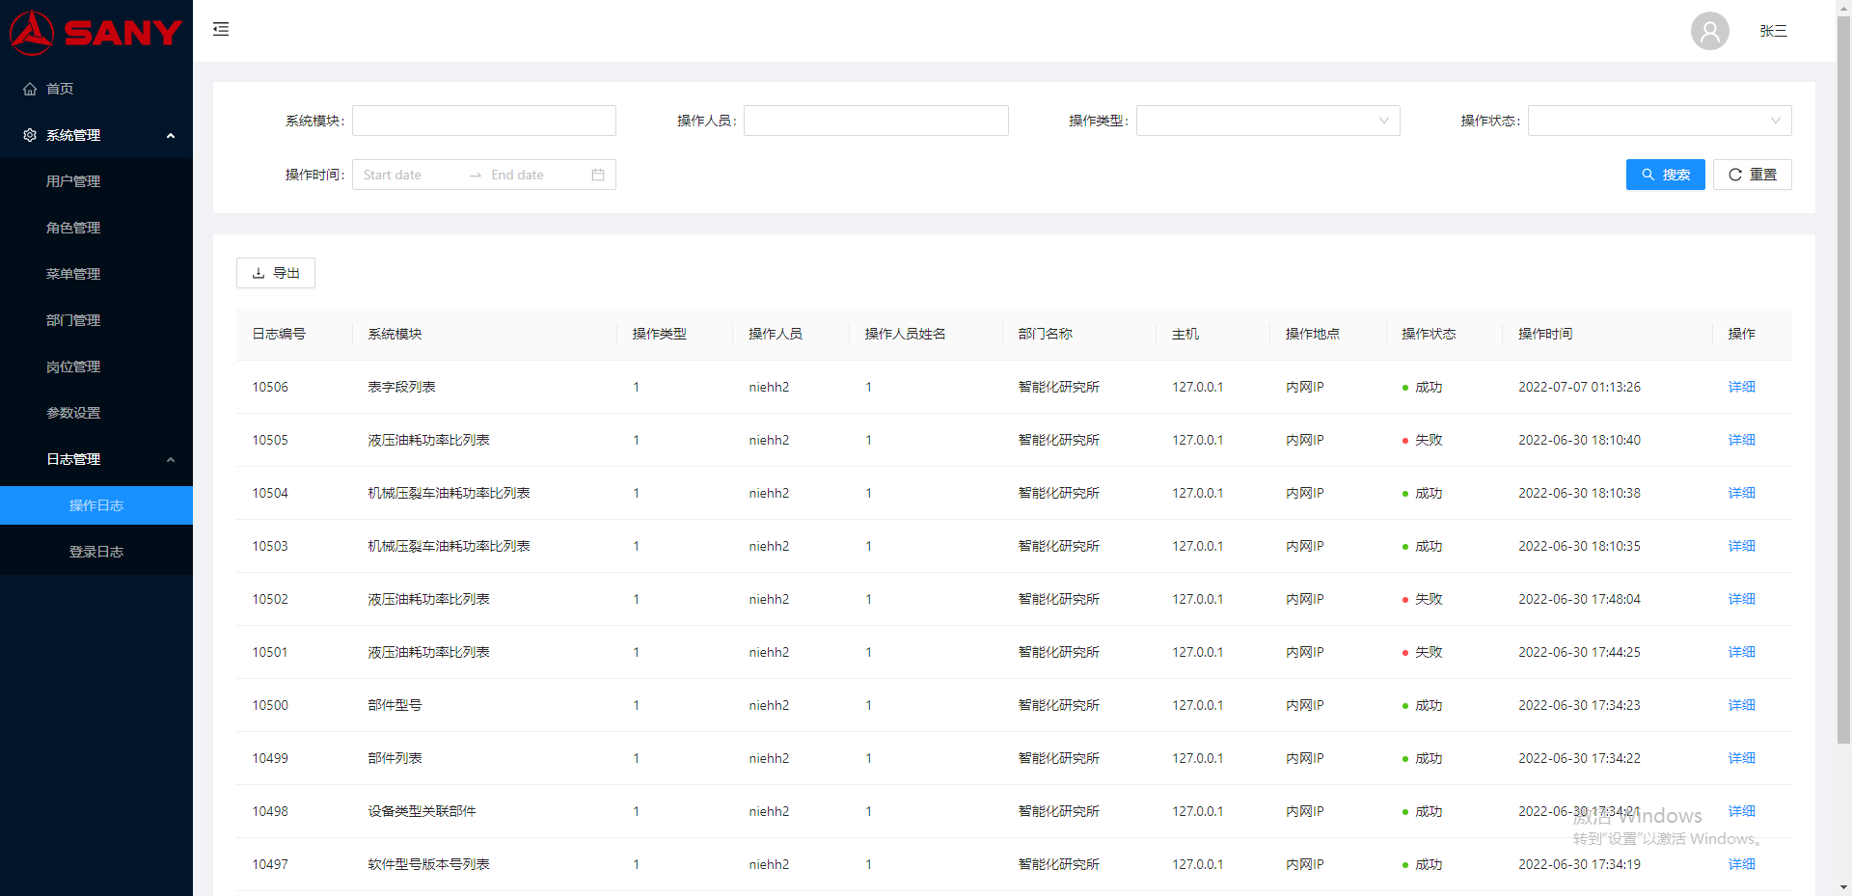
页面整体采用侧边布局，包括侧边菜单栏和内容区

Slide 2

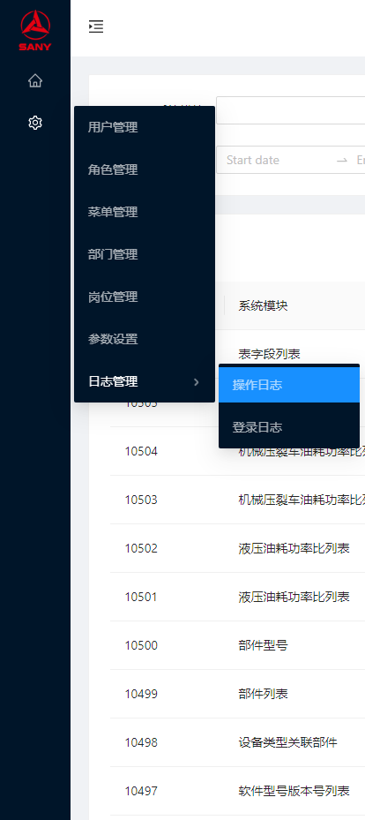
菜单栏展示
展开状态
收起状态

Slide 3
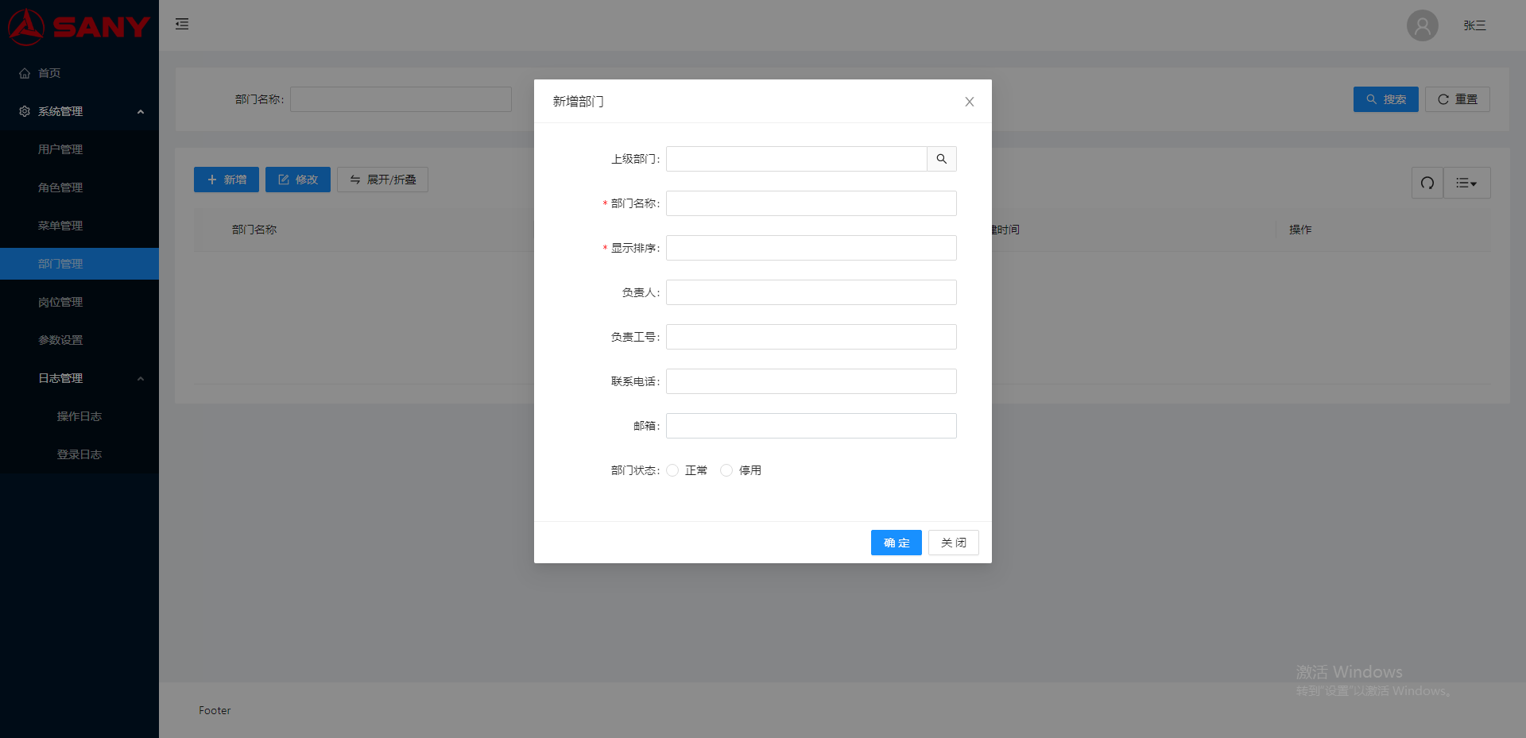
页面弹窗

